Slide 2
МДОУ
«Детский сад № 341 «Фантазия»
Проект предметно-развивающей среды в ДОУ. Разработка авторского проекта игровой зоны в подготовительной группе №7 «Звездочки».

Slide 3
Наиболее целостно развитие ребенка проходит в уютной, комфортной обстановке.
Логически составленный интерьер, в котором учтены возрастные и психологические особенности детей дошкольного возраста, и грамотный декор создают благоприятную среду для гармоничного развития ребенка и раскрытия его творческих способностей.
Правильно подобранный цвет и принты, хорошее освещение, удобная мебель, являются важными элементами предметно-пространственной среды, поэтому нужно, чтобы каждый из этих элементов был тщательно продуман, вариативен, доступен, легко трансформируем.
Интерьер - должен быть функциональным, безопасным, отвечать эстетическим требованиям.

Slide 4
Мой проект представляет собой:
Оригинальность стиля – цветовое решение и «функционализм».
Подбор цветовой гаммы основан на влиянии цвета на восприятие детей.
Зонирование помещений группы.
В реализации проекта использованы декорирование, оформление окон, созданы развивающие центры.
Предметное наполнение: оснащение игровым оборудованием и многофункциональными материалами для формирования пространства помещения и создания положительной чувственно- психологической атмосферы.

Slide 5
Вас приветствует подготовительная группа
«Звездочки»

Slide 6
«Детский сад – это особый мир детства, где должны быть созданы благоприятные условия для роста и развития детей»
Авторы проекта: Елена Васильевна Данченко воспитатель. Тип проекта: краткосрочный, творческий Участники проекта: воспитатель, родители, дети. Масштаб реализации: группа детского сада Срок реализации: 1 ноября – 20 ноября

Slide 7
Основа моего проекта
Цветовые решения. Креативность дизайна заключается в цветовом решении: спокойный, стабильный зеленый; радостный, активный, солнечный желтый. Условно помещение разделено на две зоны: игровую и учебную, плавно переходящие одна в другую, что создает позитивную, гармоничную атмосферу мира детства.
Мебель и оборудование располагаются так, чтобы осталось достаточное пространство для свободной двигательной активности детей.
Окна и шторы. Особо следует остановиться на оформлении окон. В систему группового дизайна вошло использование на занавесках сюжетных картинок сезонного характера. Они как ни что другое создают праздничное (если это, к примеру, новогодняя тема) или весеннее настроение.

Slide 8
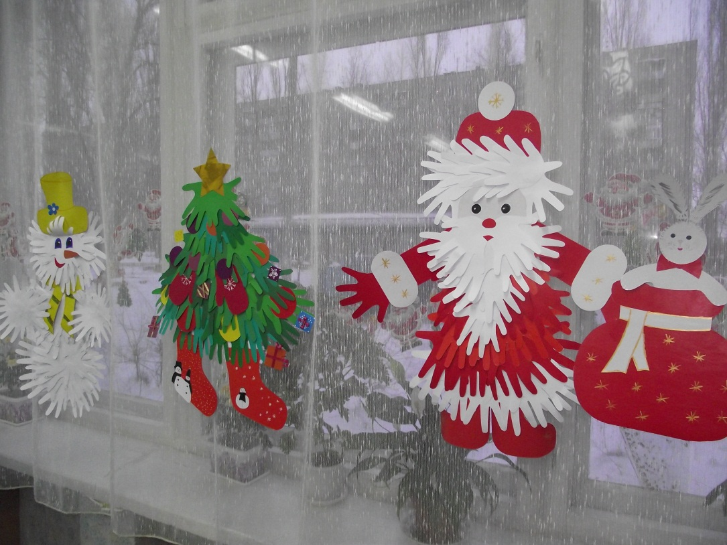
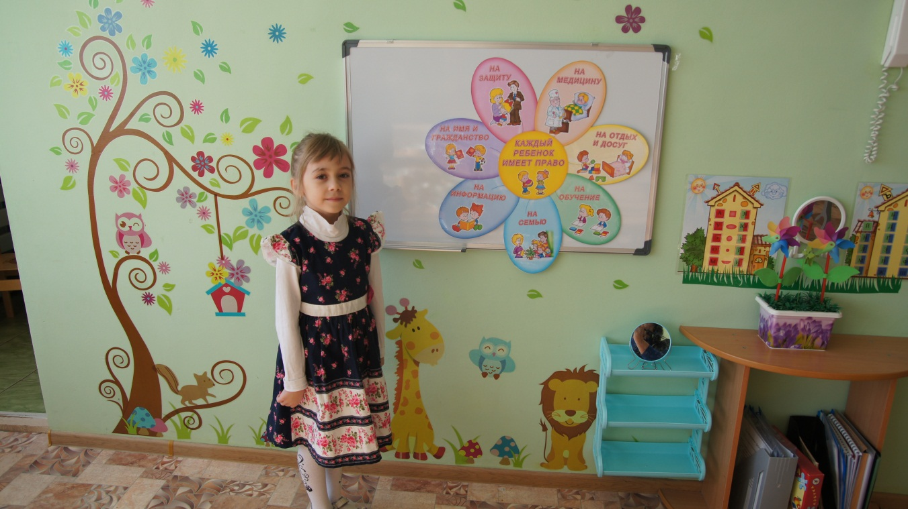

Slide 9
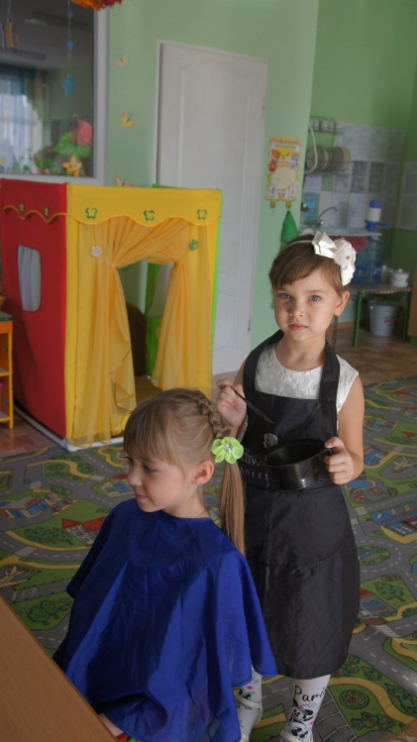
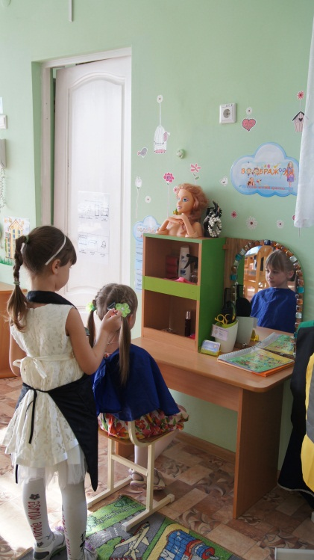
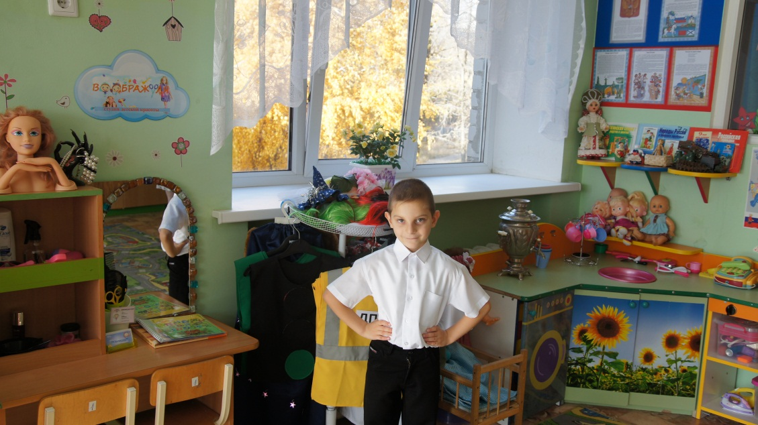
«Интерьер и гендерное воспитание»
Выделены специальные игровые зоны для организации ролевых игр – это «Больница», «Семья», «Парикмахерская», «Магазин». К сожалению, размеры группы ограничены, не позволяют вместить все задуманное. Эстетичность и изысканность оформления, современность материалов имеет притягательную силу для детей, вызывает желание играть. Подобранный игровой материал позволяет комбинировать различные сюжеты.

Slide 10
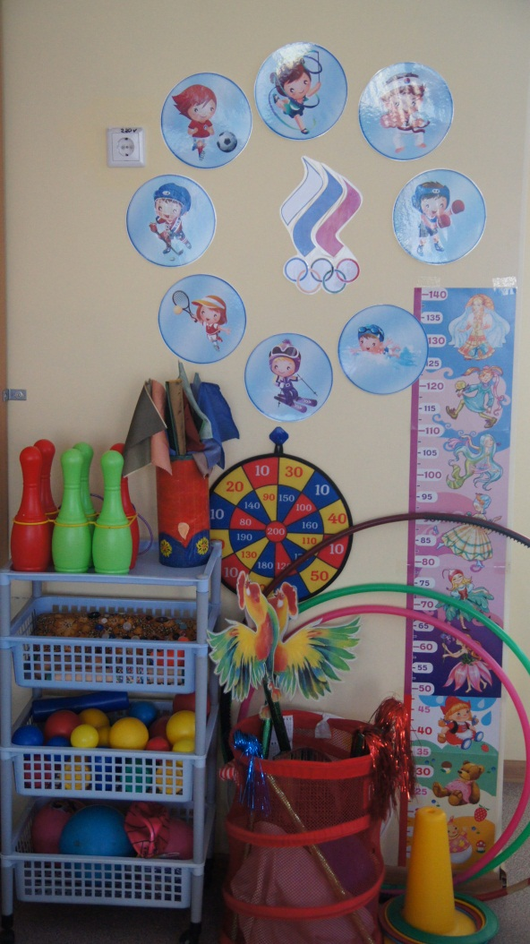
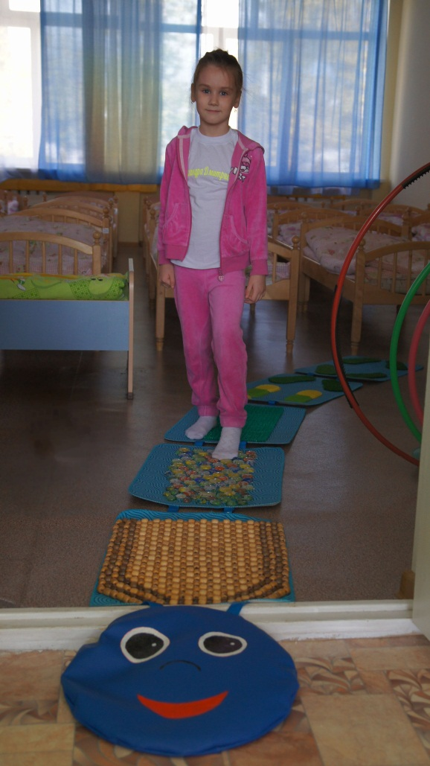
«Центр развития движений» ФИЗКУЛЬТ-привет!
В данном центре представлены различные виды подвижных игр и атрибутов к ним: мячи разных размеров, скакалки, кегли для боулинга и проч.
Чтоб успешно развиваться,
Нужно спортом заниматься!

Slide 11
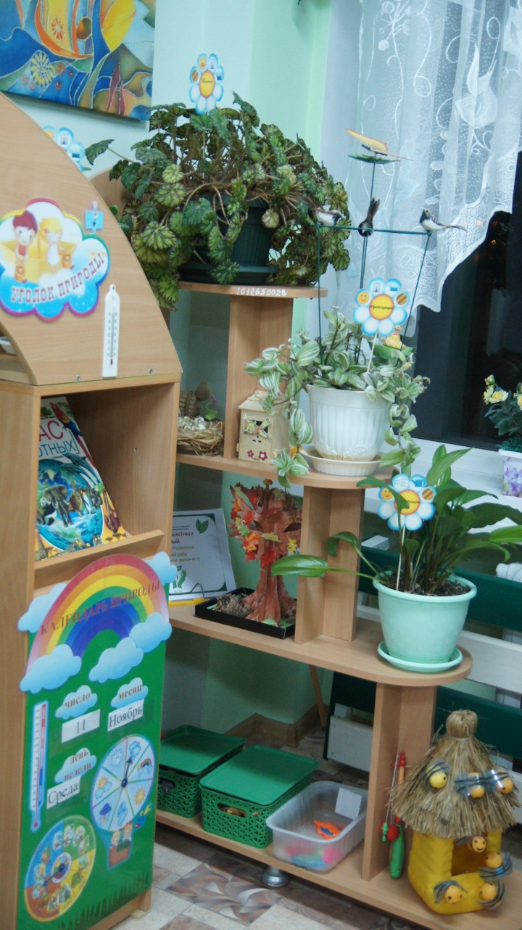
«Зеленый уголок»
Обязательный элемент оформления помещений — это комнатные растения, их выбор и размещение гармонично сочетаются с общим оформлением. К тому же, уход за растениями всегда можно превратить в увлекательную игру.
В уютном уголке природы
можно на пчелок осмотреть,
Листочки у растений тихонько протереть.
За измененьями в природе активно наблюдать:
Осадки, ветер, солнце можно отмечать.

Slide 12
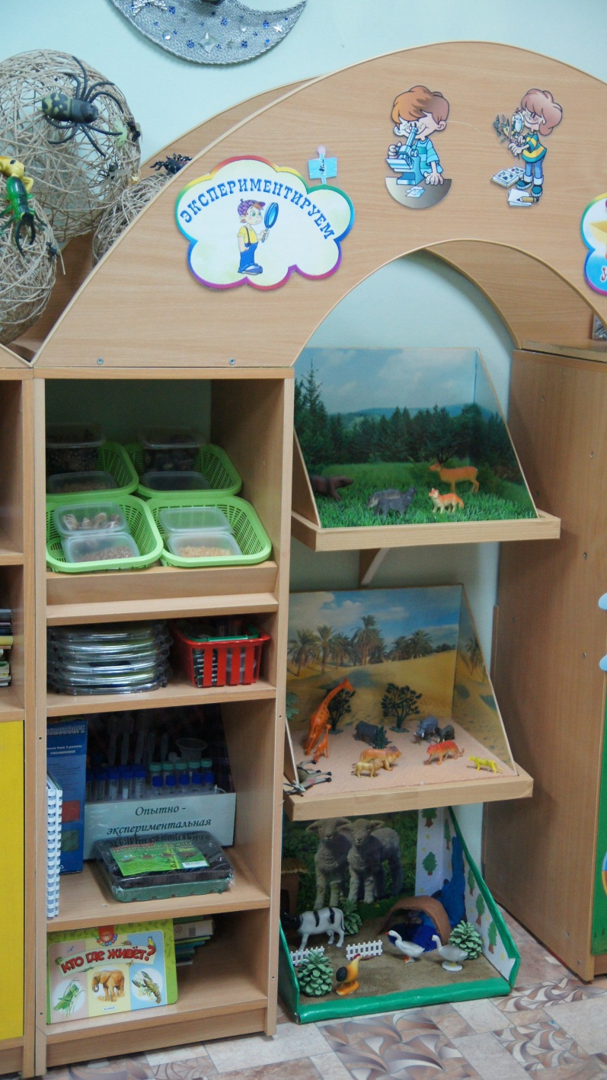
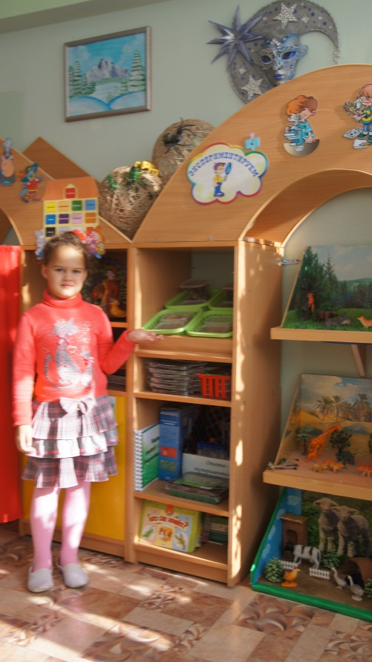
«Лаборатория экспериментирования»
Все познать стремятся дети:
Что, зачем и почему?
Мы узнаем это сами,
И расскажем всем!
Выставки и опыты,
Эксперименты и коллекции-
Все это ждет нас впереди,
И нужно к этому идти!
На этом стеллаже представлены для детского исследования самые разные природные материалы.
лабораторное оборудование, мерная посуда, лупа – все это чрезвычайно интересует детей.

Slide 13
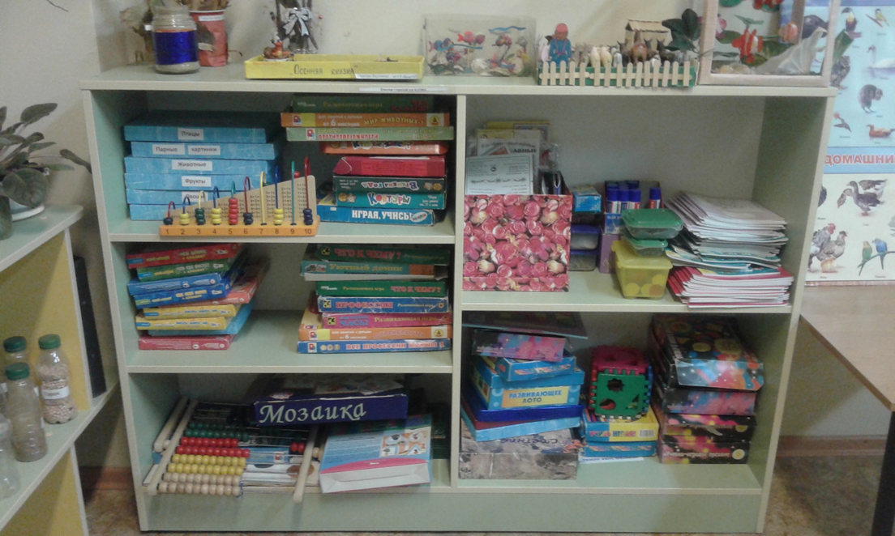
«Развивающие игры, головоломки»

Slide 14
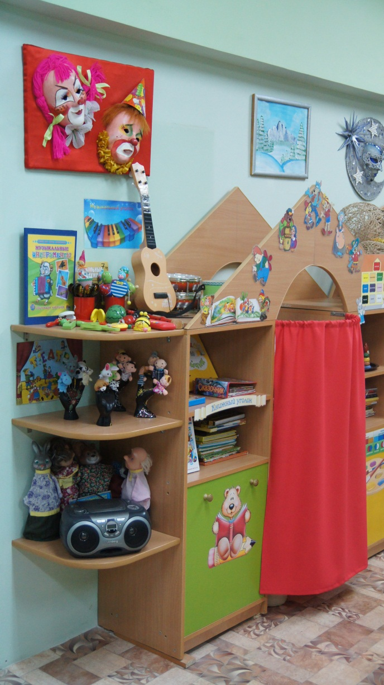
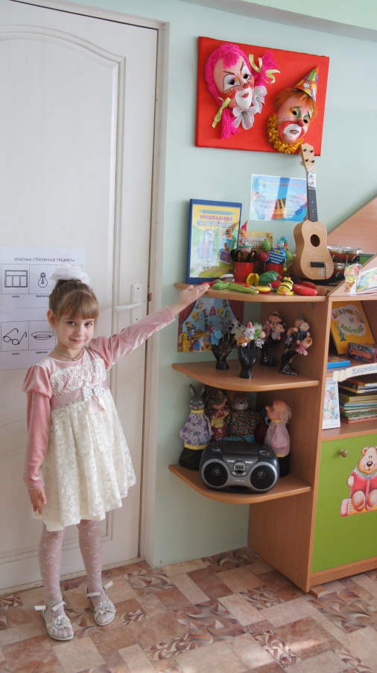
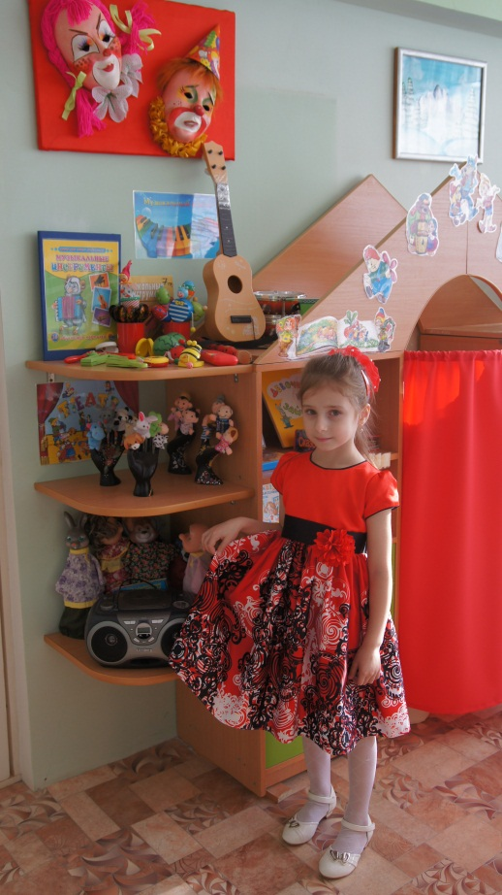
«Театрально-музыкальный»
И в группе куклы не скучают! Здесь музыкальный уголок! В нём дети громко так играют,- Трясется даже потолок! У нас ведь много инструментов: Труба, гармошка, бубны, флейты И даже есть гитара! Под нашу музыку поют И пляшут так старательно Детишки, куклы, - все вокруг! И даже воспитатели!
Отправляемся друзья
В чудо сказку - вы и я,
В театр кукол и зверей,
Для девчат и для ребят!
Здесь экран волшебный есть,
Сказок тут не перечесть!

Slide 15
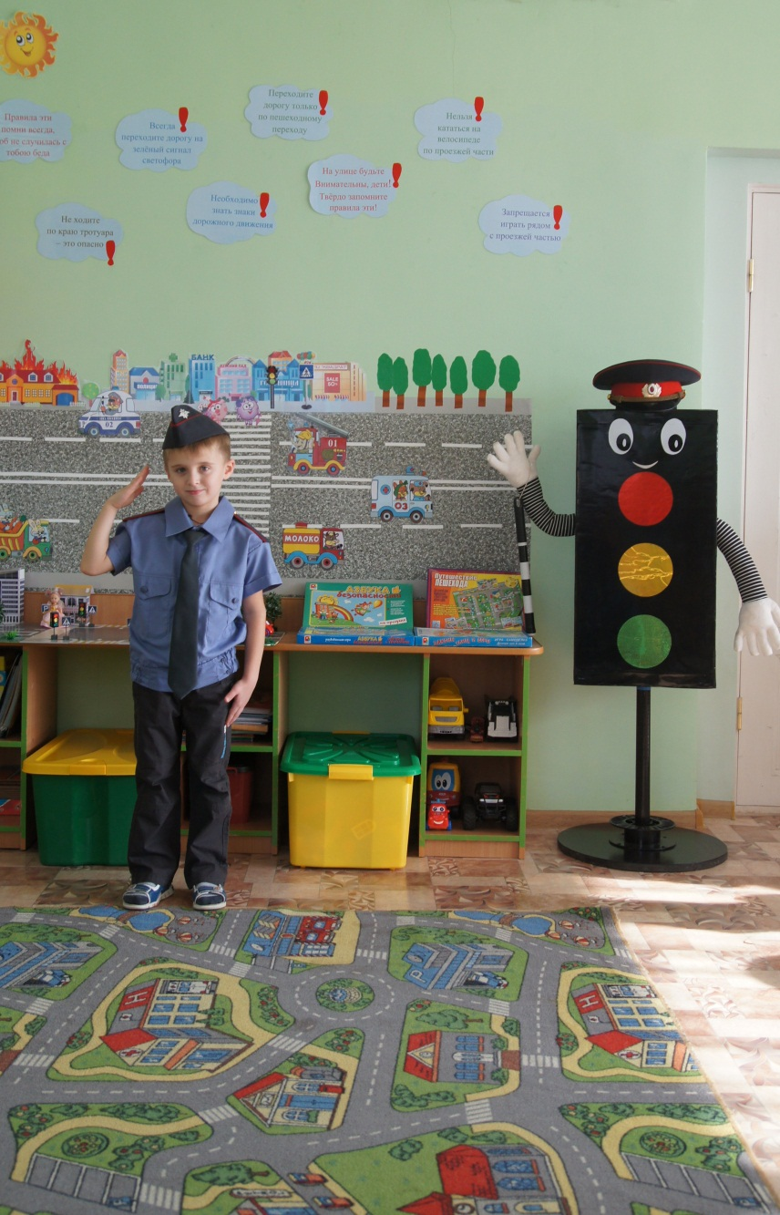
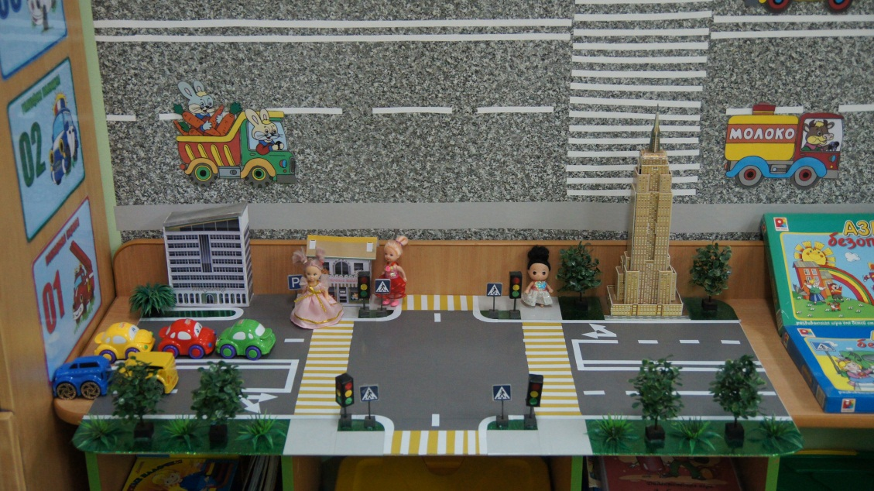
«Островок безопасности»
Много правил есть на свете, Их должны запомнить дети! В спички лучше не играть! Дверь чужим не открывать! Осторожность в гололед От ушибов сбережет! Для чего в саду забор, На дороге светофор? И, чтоб не было беды Не шалите у воды! Не бери без спросу нож! И запомни, где живешь! Про пожар, что нужно знать И кого на помощь звать? Ноль один, ноль два, ноль три Ты запомни! И звони!

Slide 16
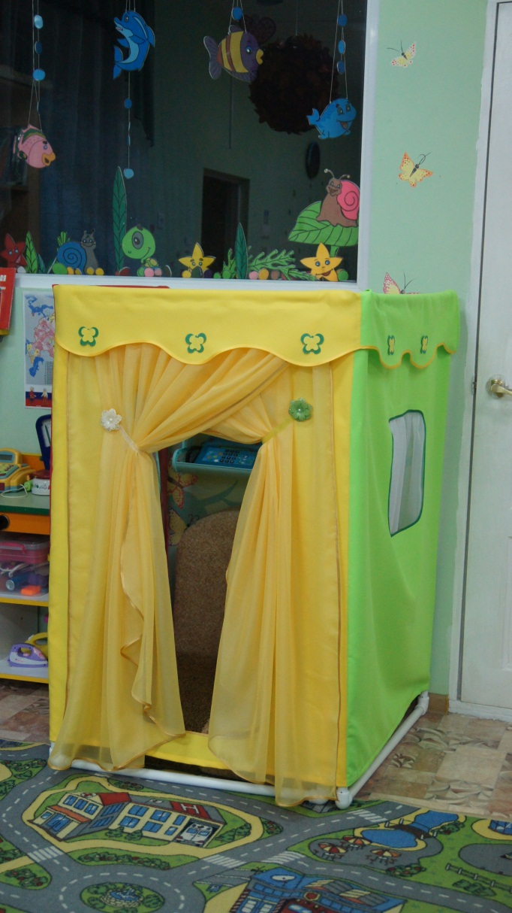
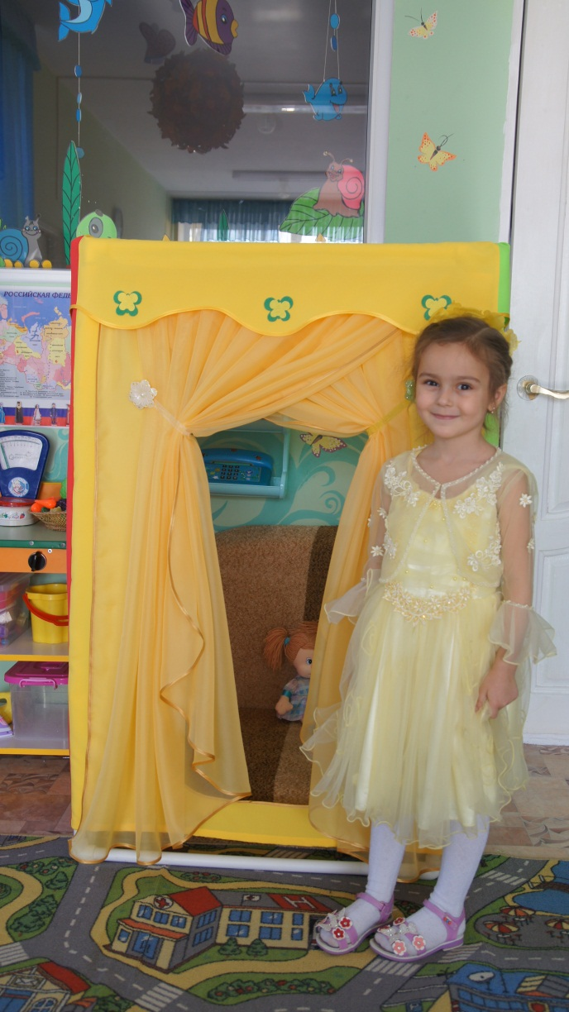
«Уединение»
В уголке уединения,
Можно в тишине побыть.
Исчезнут все твои волнения,
Ведь можно маме позвонить.

Slide 17
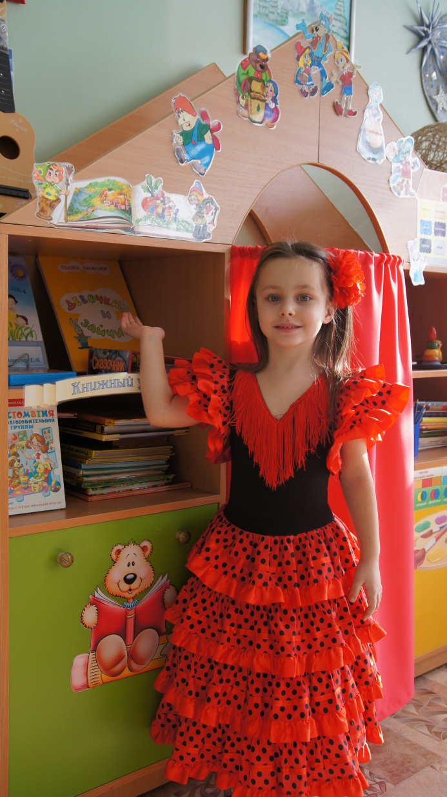
«Книжный уголок»
Книжечки пока читают Воспитатели для нас. Ежедневно наступает Чтенья книг желанный час! Мы героев сказок любим, Книжки очень бережём, И читать их сами будем. Только малость подрастём!

Slide 18
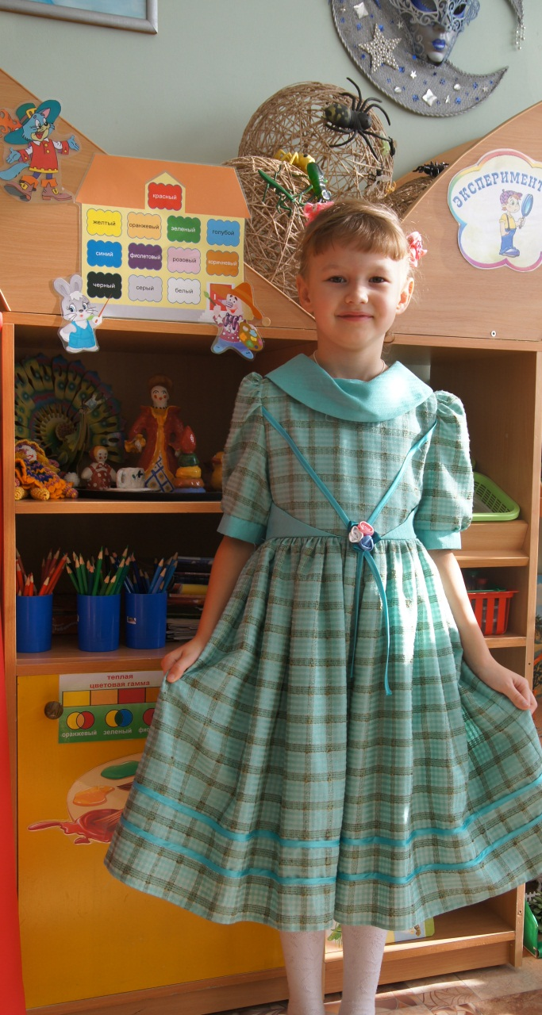
«Уголок ИЗО»
И в десять лет, и в семь, и в пять Все дети любят рисовать. И каждый смело нарисует Всё, что его интересует. Всё вызывает интерес: Далёкий космос, ближний лес, Цветы, машины, сказки, пляски... Всё нарисуем! Были б краски, Да лист бумаги на столе.

Slide 19
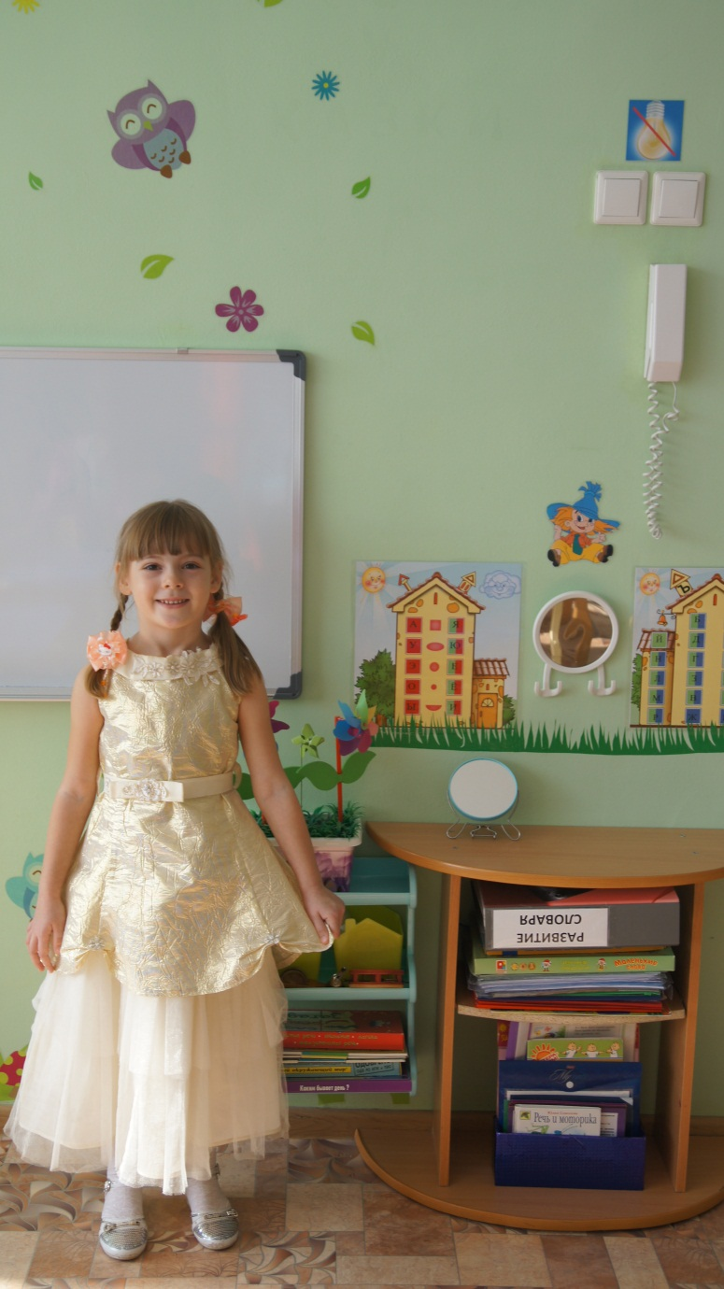
«Уголок развития речи»
Здесь мы будем заниматься,
Не играть, не баловаться.
Будем азбуку учить,
Звуки точно говорить.
Язычок у нас все сможет,
Обезьянка, нам, поможет.
И Незнайка все сумеет,
Трудности преодолеет.
Здесь есть дорожка не простая,
Она зовется – звуковая.
Звуки песенку поют,
Гласными их назовут.

Slide 20
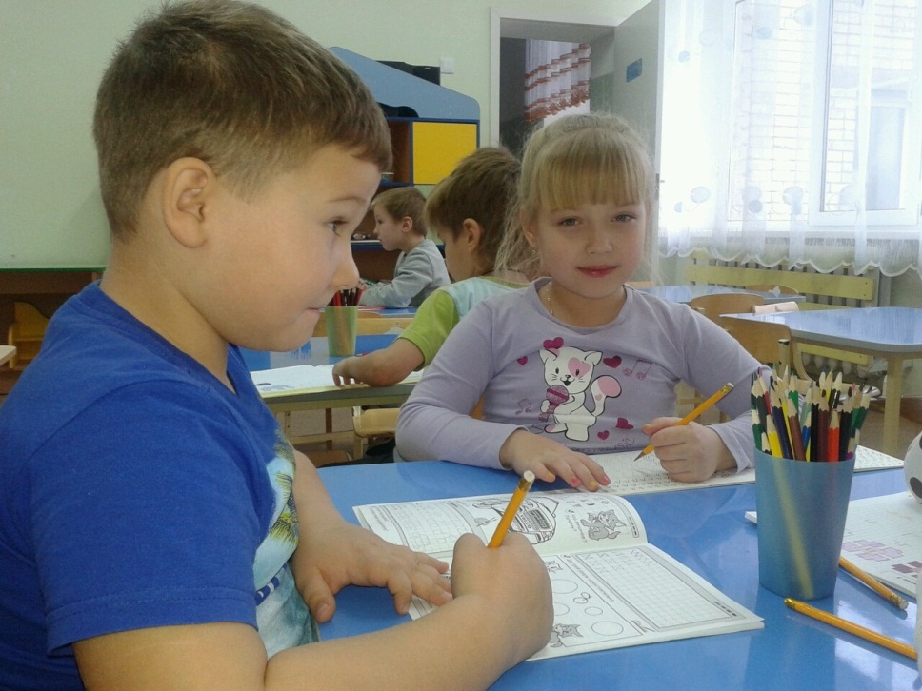
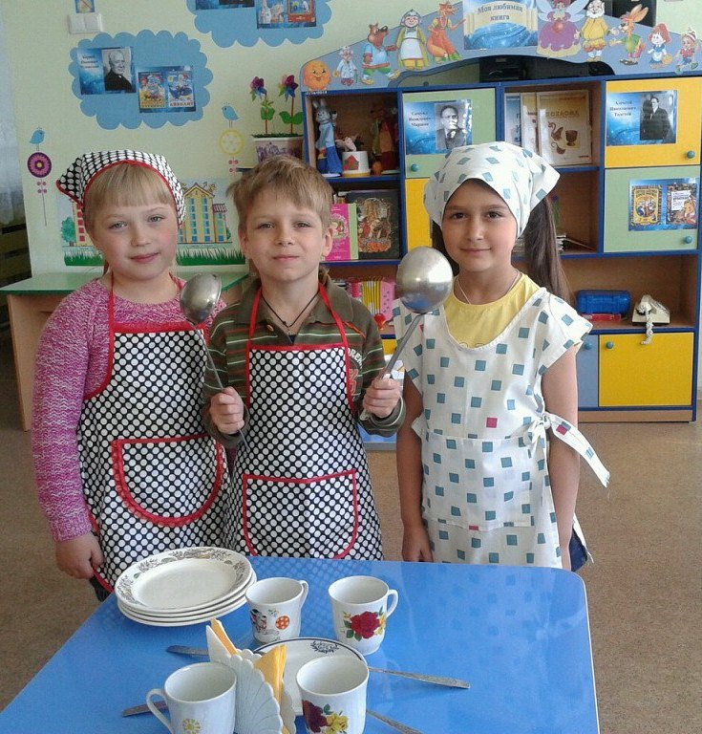
Учебно-развивающая зона легко трансформируется в столовую.

